Slide 1
Université Mohamed Khaider –Biskra- Faculté Des Sciences Exactes Et Sciences De La Nature Et De La Vie Département De Biologie
COMPETITION
INTERSPECIFIQUE
Dérigé par : mdm Guellati
Réalisé par :
GHOUL Marwa
GAGUI Chahra
KALACH Souad
Groupe: 03
L’année universitaire:2019/2020

Slide 2
Plan de travail
Introduction
Les causes
Définition
Les mécanisme
Les consécounces
Les exemples
Conclusion

Slide 3
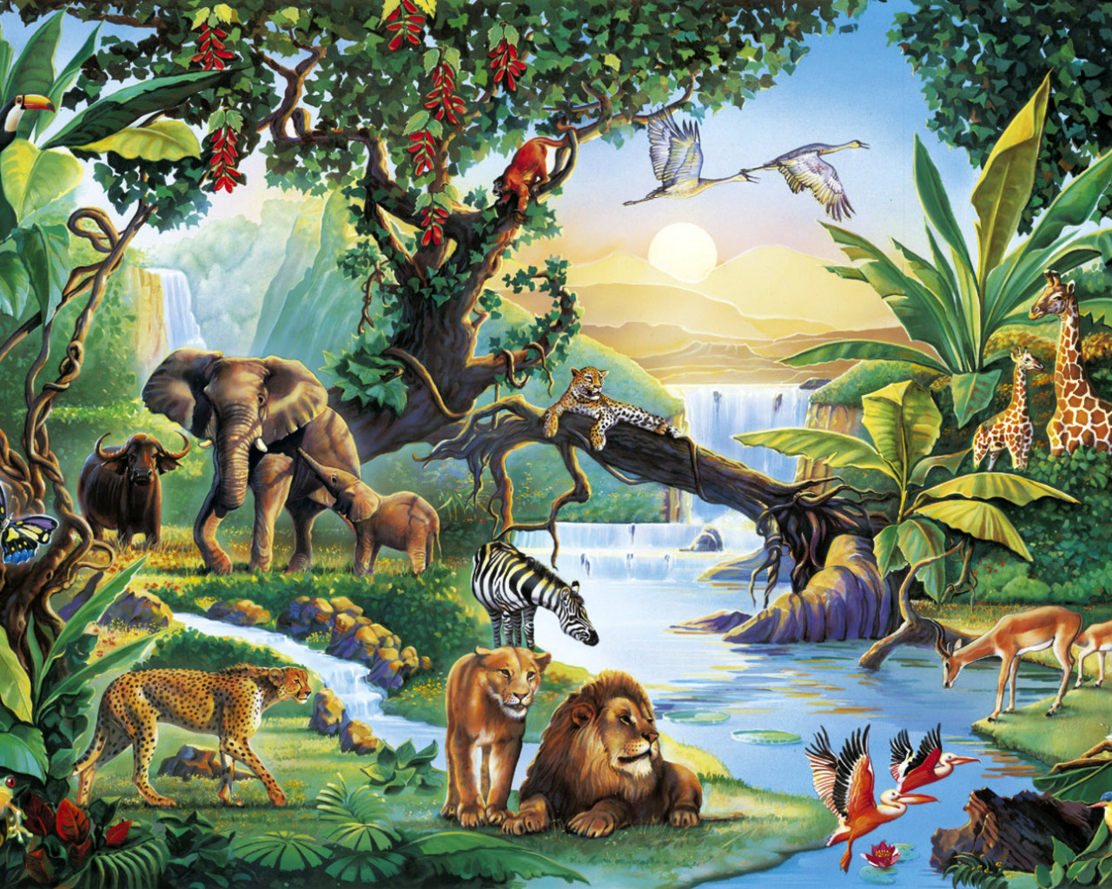
Introduction :
les individus vivant dans la même communauté ne sont pas isolés les uns des autres.ainsi, ils ont besoin de nutriments, d’énergie et d’espace pour ce développer, et les organismes à reproduction sexuelle veulent s’accoupler, et souvent les ressources dont des organismes ont besoin sont rare, la rareté conduit a une compétition entre les individus de la même espèce(compétition intraspécifique) ou d’espèces différentes(compétition interspécifique).
Alors, c’est quoi une compétition interspécifique ? les mécanismes de cette intéraction ?
Et quelle est les causes et les conséquence de cette dernier?

Slide 4
C’est la concurrence entre deux espèce déférent pour l'accès à des ressources alimentaires, territoriales, partenariales, etc. quand ces ressources sont exploitées au même endroit et de façon simultanée.
Définition :

Slide 5
Le role:
le rôle de la compétition interspécifique dans la structure et la dynamique des populations se fait pour la recherche ou l’exploitation de ressources communes (nourriture, abris, sites de ponte, partenaire sexuel…), et ce quelque soit leurs abondances

Slide 6
Les causes :
Besoins
territoriales :
Besions d`hiérarchie sociales :
Besoins alimentaires :
Besions partenariales :
c’est pour assurer les limites d’un abrit et défend une certaine surface cotre incursions des autres individus
elle augmente avec la densité de population et sa conséquence la plus fréquente est la baisse du taux de croissance des populations .
est fréquente chez les mammifères, assurer la systématique des individus dominants et individus dominés, et peut être assimilé à un forme de compétition
c’est pour attirer les femelle pour la phénomène de reproduction
Chez les végétaux, la compétition liée aux fortes densités se fait surtout pour l’eau et la lumière .

Slide 7
les micanismes de compitition interspicifique:
Les types de compétition
direct
indirect
Apparente
Exploitation
corporelle
Interférence

Slide 8
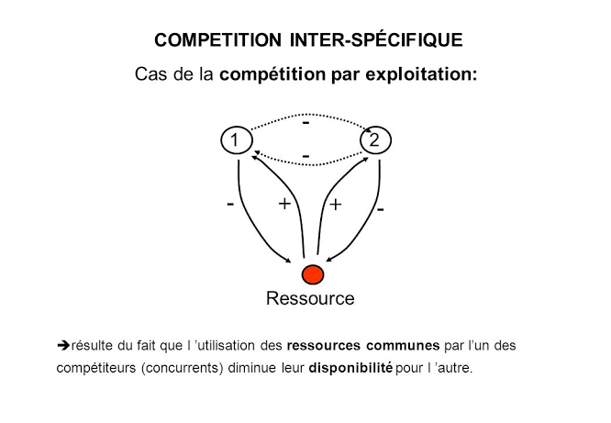
les micanisme de compétition:
Compétition par l’exploitation:
Individus exploite la resource
Commune diminue la disponibilité de celle-ci pour l’autre concurrent

Slide 9
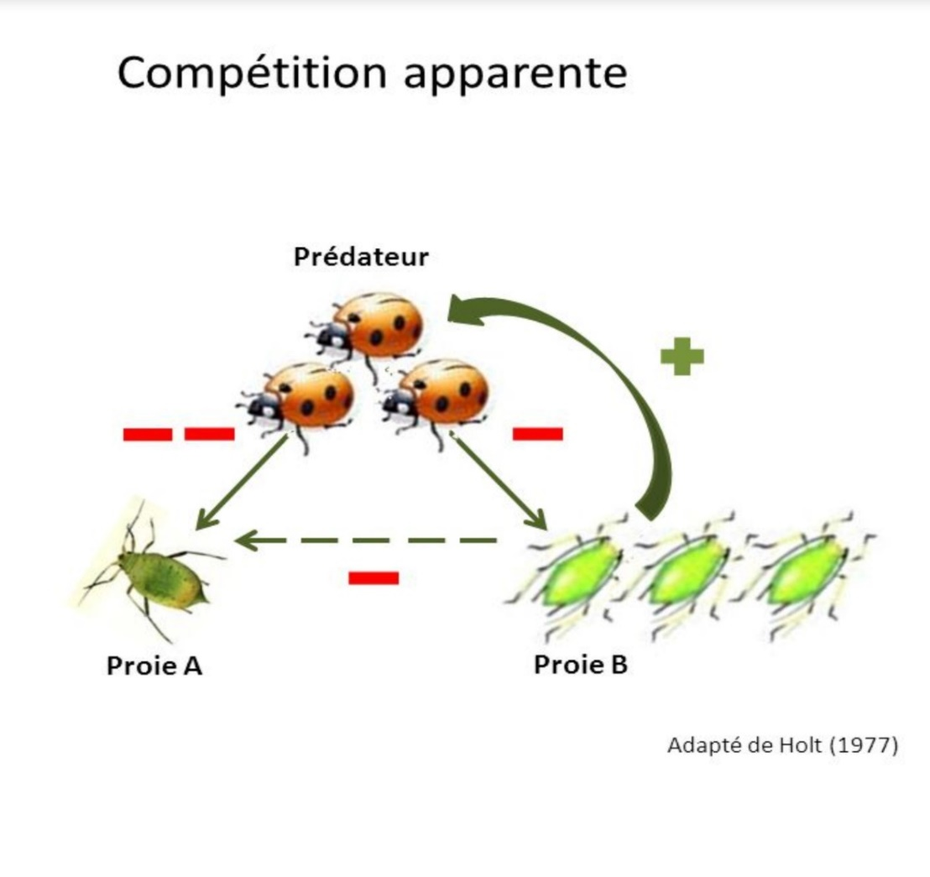
les micanisme de compétition:
Compétition apparente:
La compétition apparente est une compétition indirecte (comme la compétition par exploitation), qui a lieu par le biais d’un consommateur (prédateur ou parasite).Il y a compétition apparente entre deux populations (N1 et N2) quand l’augmentation de la densité en consommateur (P) due à la présence d’une première proie (N1) cause une diminution de la densieé d’une seconde proie(N2) . Dans ce cas la présence deN1 cause une diminution de N2 (il y a donc un effet de compétition ) . Par le biais d’un prédateur (P).

Slide 10
les micanisme de compétition:
Compétition par interférence:
Chez les insectes phytophages,la mouche de fruit (famille des Tephritidae) suivi une stratigie comme suit:
Chez les adultes on peut distinguer les interactions physiques et chimiques .
Cas d’interférences chimiques :
Les femelles de nombreuses espèces de Tephritidae déposent, après la ponte des oeufs, des phéromones de marquage (ou HMP, Host Marking Pheromones ou les pheromones de marquages d’hotes ) sur plante hôte Ces substances chimiques, signalant la présence d’oeufs dans le fruit .
Cas d’interférences physiques :
Se fait entre individus de même sexe :
les mâles défendent des territoires de reproduction .
les femelles défendent des sites d’oviposition par des attaques d’adultes femelles des autre insectes engendrant leur déplacement de mangues vers des oranges.

Slide 11
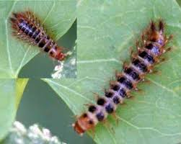
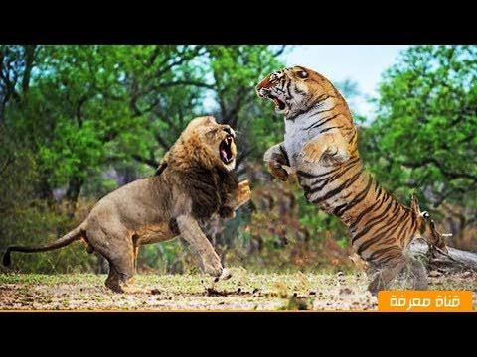
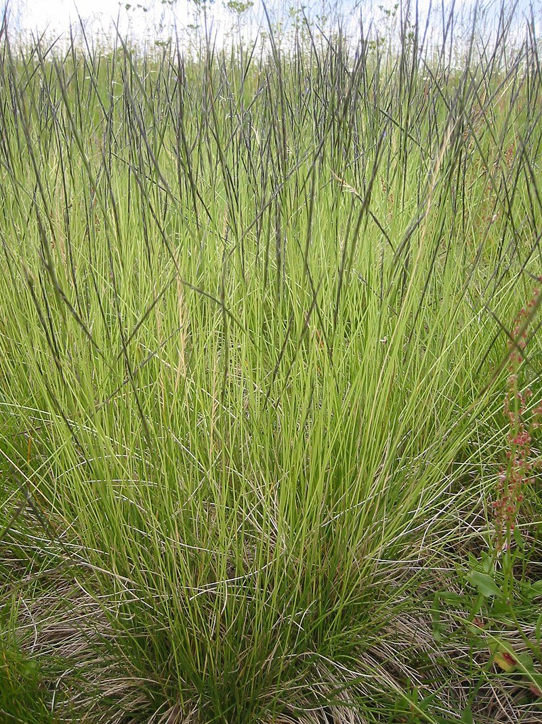
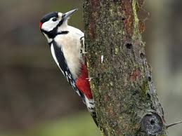
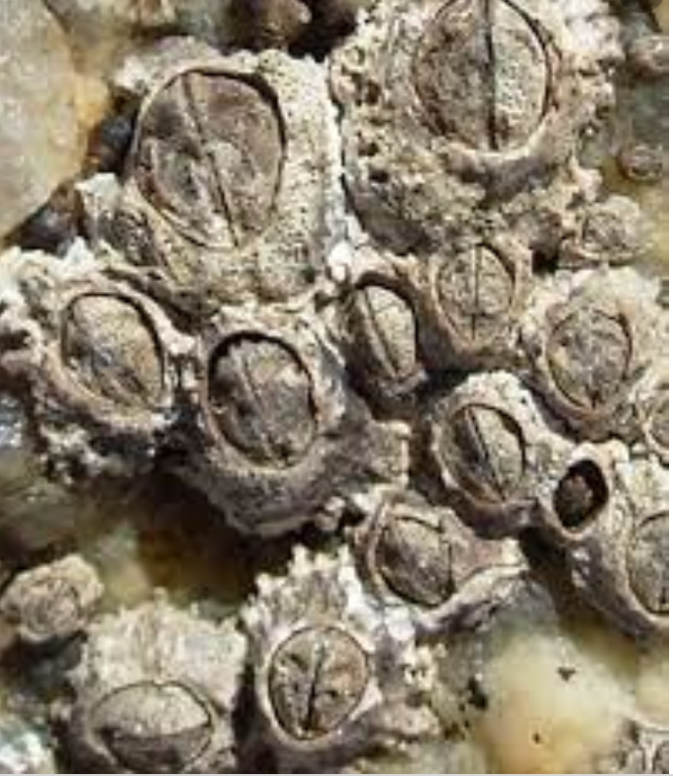
Quelque exemples de
La compétition
interspécifique

Slide 12
1. La compétition interspécifique chez les Vertébrés :
Compétition sur territoriale:
C. Direct (interférence)
Quande un animale entre dans le territoire d’autre animale
Compétition corporelle

Slide 13
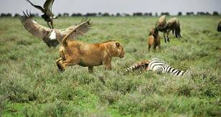
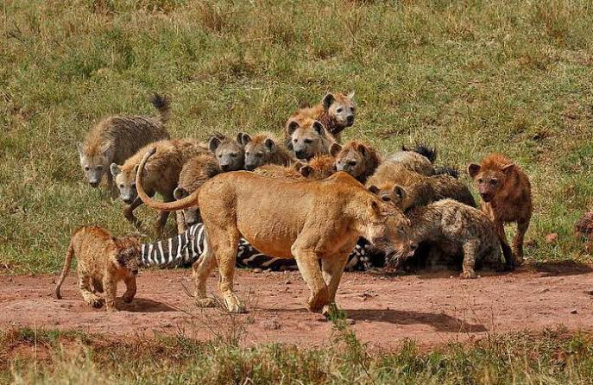
Compétition sur la alimentaire:
C. Direct (interférence)

Slide 14
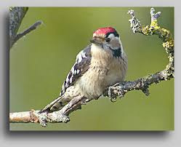
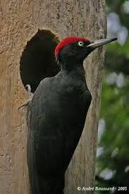
la compétition interspécfique entre les pics
Les trois espèces de pics du genre Dendrocopos peuvent cohabiter dans les forets d’Europe car chaque espèce se nourrit sur partie différente des arbres: le pic épeiche sur les troncs,le pic noir sur les gross branches et le pic épeichette sur les rameaux

Slide 15
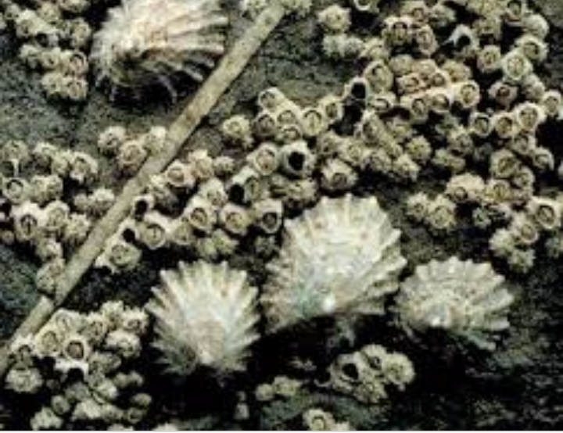
2. La compétition chez les autres invertébrés:
la répartition de Crustacés Cirripèdes
Chthamalus stellatus Balanus balanoides
Es 1 se fixe au dessus de Es 2 .
Les larves se rencontrent dans toute la hauteur de la Z.intertidale.
Espèce 1 est éliminé par espèce 2.
Les Balanus ,en se développant, poussent et écrasent les chthamalus .

Slide 16
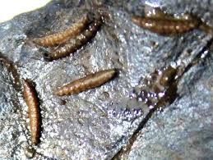
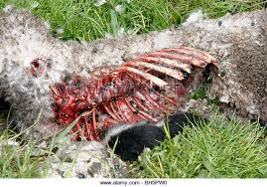
La compétition chez les insectes :
Compétition alimentaire:
Les exemples de compétition interspécifique sont nombreux chez les insectes.
Ces exemples se rapportent à des espèces introduites. Mais la compétition existe aussi dans des milieux naturels non modifiés par l’homme.
La compétition semble rare chez les insectes phytophages et peut être évitée par l’installation des espèces voisines sur des plantes hôtes différentes.

Slide 17
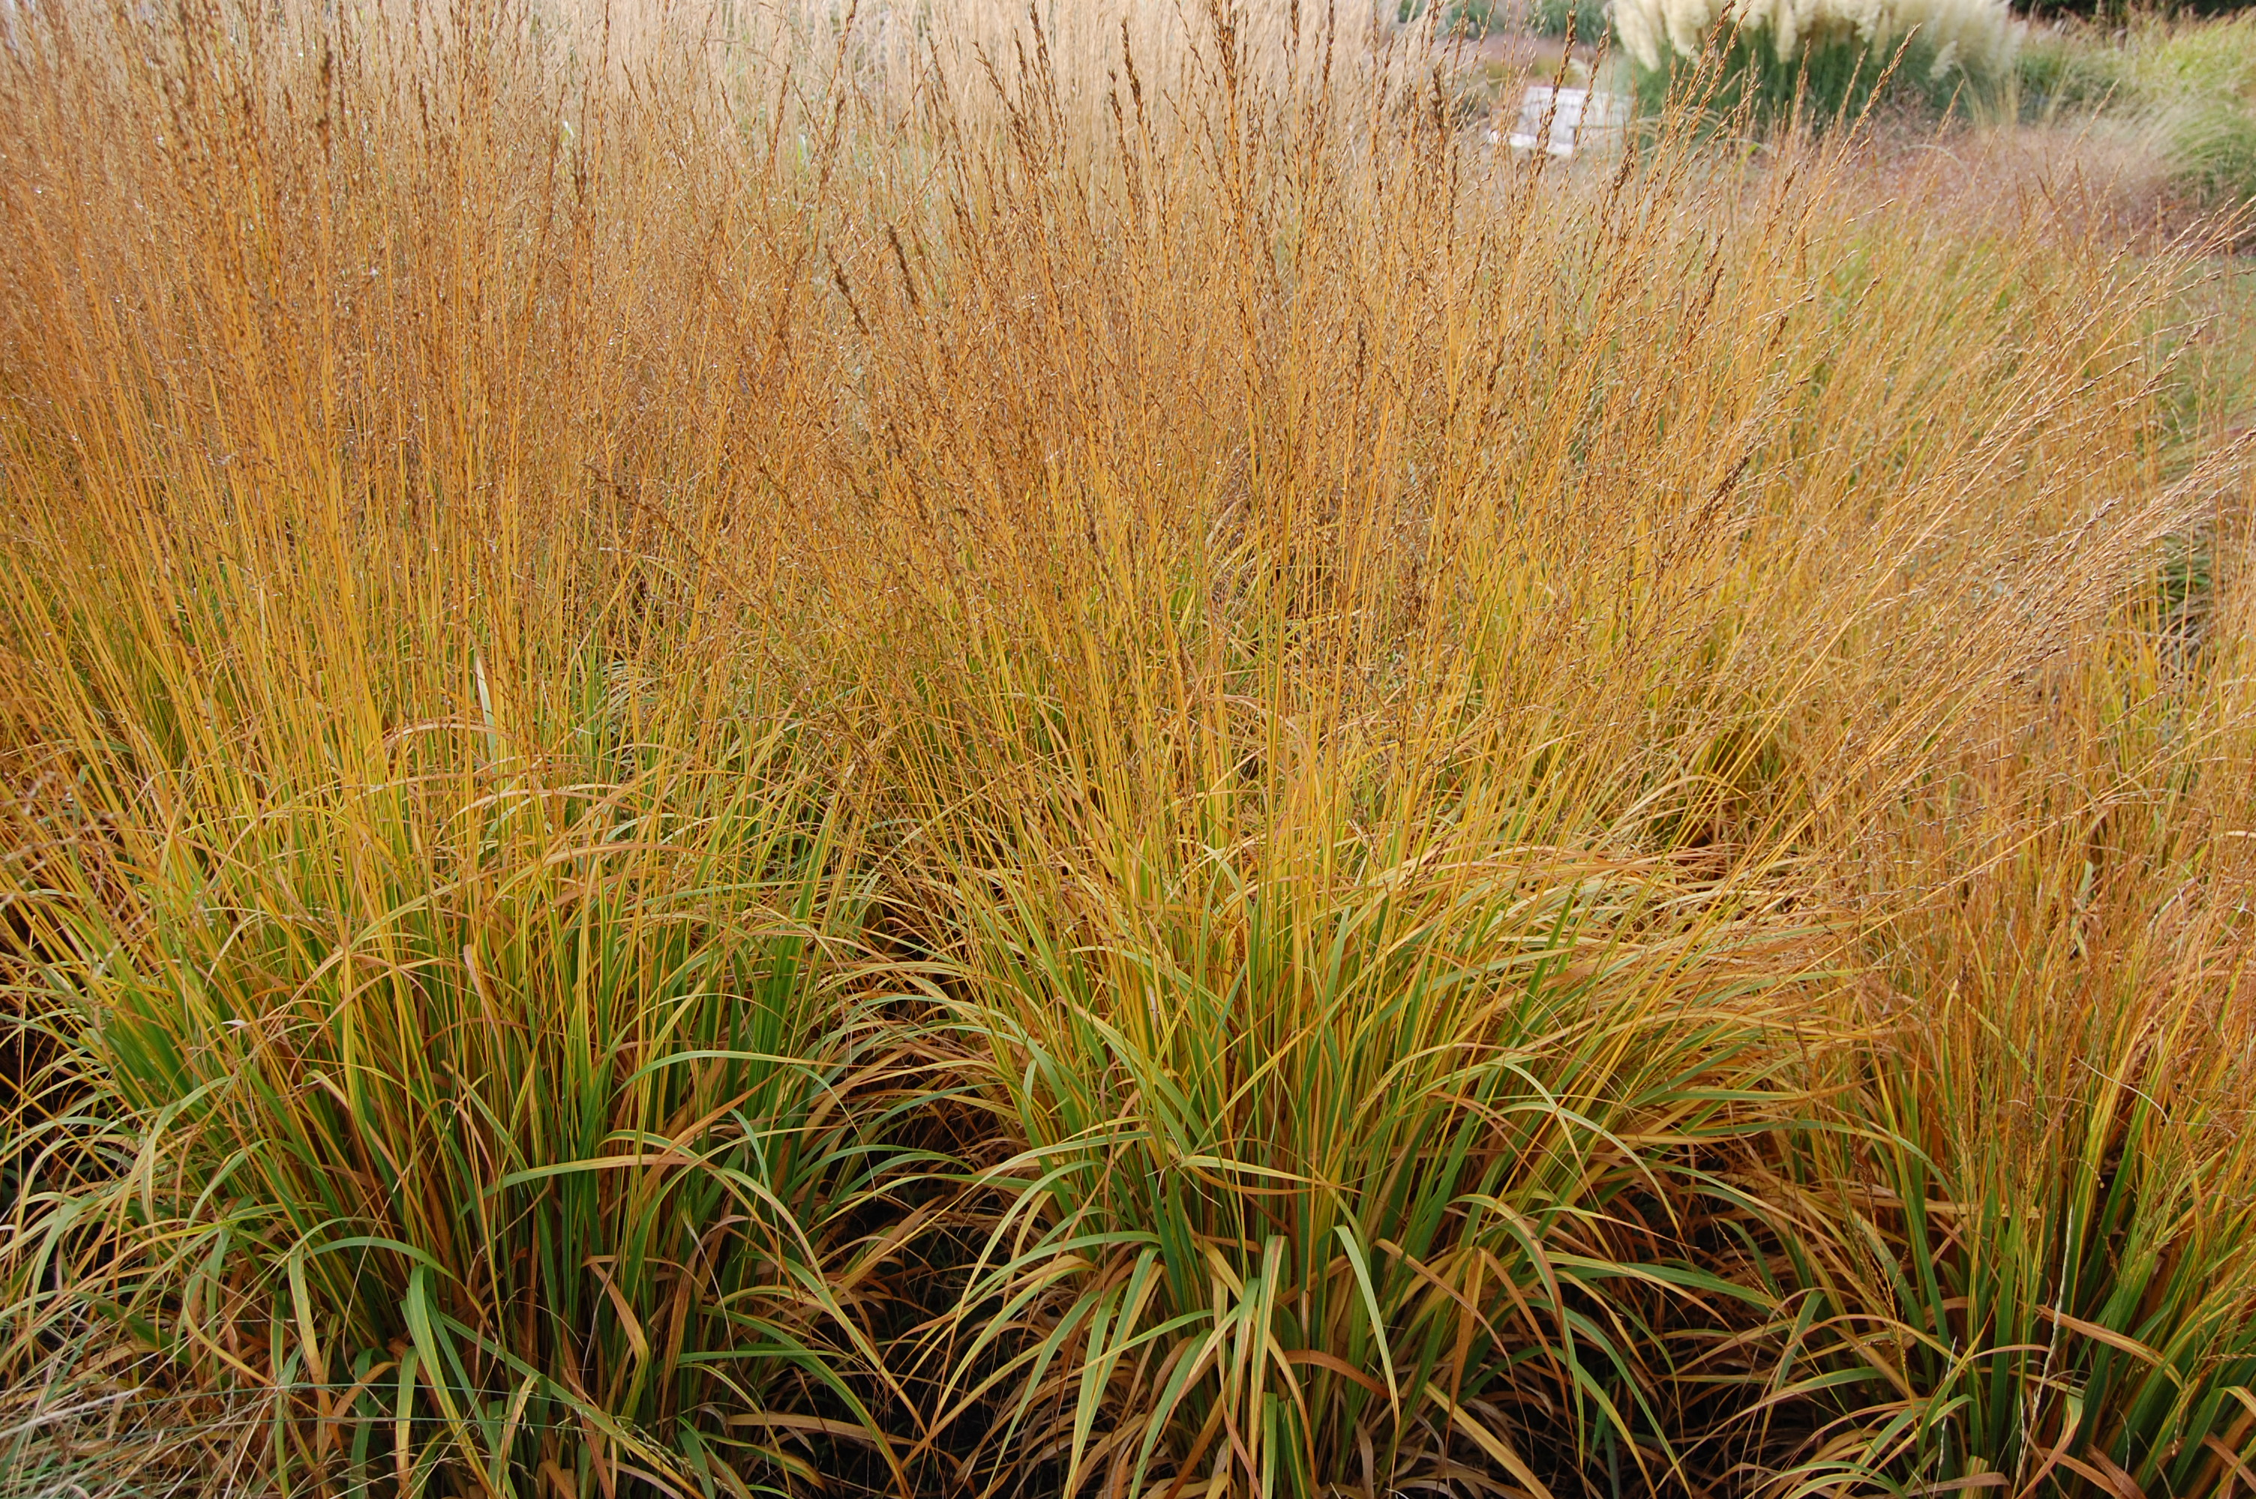
La compétition chez les végétaux:
De nombreuse expériences montrent l’existence de la compétition interspécifique chez les végétaux
Ex: Dans les Alpes se développent deux associations végétales :
Association a: Nardus stricta s’installe sur les sols siliceux de ph<6
Association b: Selseria coerulea s’installe sur les sols calcaires de ph >7
En culture l’ensemble a sur les sols calcaires et l’inverse l’ensemble b sur les sols siliceux.
a élimine b des sols siliceux et b élimine a des sols calcaires.
Exclusion compétitive

Slide 18
les Consiquences
Négatives :
La baise de taux de croissance de la population causée par la compétition alimentaire
La séparation écologique des espèces concurrentes qui effectué la stabilité environnementale
Les changements quantitatives (nbr, pois, fécondité) et qualitatives (densité, fitnese) qui d’équilibrer l’écosystème
Positives :
La biodiversité (migration)
Régulation de système écologique
Equilibrement de la chaine trophique

Slide 19
Conclusion :
Finalement, il faut dire que les membres d’un même espèce se font concurrence pour des ressources limités et ont des besoin en ressources très similaires ;tandis que des espèces différentes se font concurrence pour une ressources partagée ,contesté moins important ;si bien qu’il la concurrence intraspécifique est généralement une force plus forte que la compétition interspécifique

